Slide 1


前深度学习时代
马静

Slide 2
CONTENT
01
补充知识：GBDT
02
GBDT+LR
03
LS-PLM
04
前深度学习总结
We can read of things that happened 5,000 years ago in the Near East, where people first learned to write. But there are some parts of the word where even now people cannot write.

Slide 3

01GBDT

Slide 4
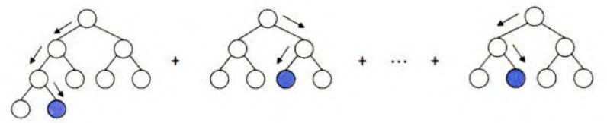
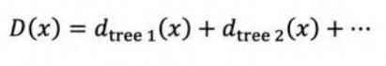
GBDT
GBDT(Gradient Boosting Decision Tree)的基本结构是决策树组成的树林
if-then 规则的集合
求解方法
一组弱学习器的集成学习
Notes:
请学生回答了解程度？做一些统计？
直观感受 刷一刷手淘

Slide 5
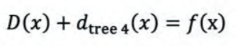
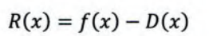
GBDT
GBDT(Gradient Boosting Decision Tree)的基本结构是决策树组成的树林
if-then 规则的集合
求解方法
一组弱学习器的集成学习
面试重点
GBDT通过逐一生成决策子树的方式生成整个树林，生成新子树的过程是利用样本标签值与当前树林预测值之间的残差，构建新的子树.
GBDT期望的是构建第i棵子树，使当前树林的预测结果D(x)与第i棵子树的预测结果之和，能进一步逼近理论上的拟合函数，即
梯度上升拟合残差
Notes:
请学生回答了解程度？做一些统计？
直观感受 刷一刷手淘

Slide 6
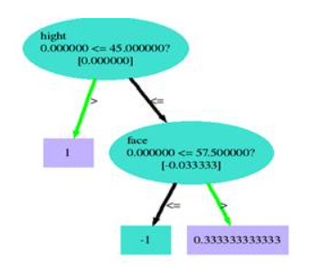
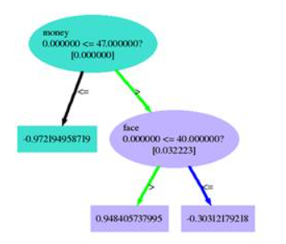
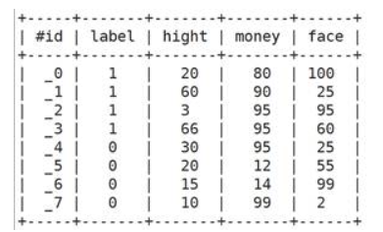
GBDT
GBDT(Gradient Boosting Decision Tree)的基本结构是决策树组成的树林
if-then 规则的集合
求解方法
一组弱学习器的集成学习
面试重点
2.每棵树生成的过程是一棵标准的回归树生成过程.
虽然名字叫决策树，但是子树是Cart回归树，因为需要向残差值逼近.回归树中每个节点的分裂是一个自然的特征选择的过程.
Tree1 Tree2
Notes:
相亲的例子

Slide 7

02
GBDT+LR
We can read of things that happened 5,000 years ago in the Near East, where people first learned to write.

Slide 8
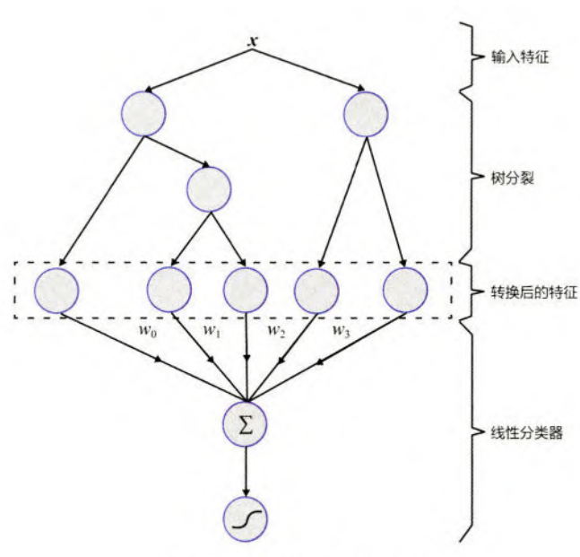
GBDT+LR
Motivation：FM只能做二阶交叉，2014年Facebook提出该方法解决组合爆炸和计算复杂度过高的问题.
实战体感：
虽然该方法可以使效果提升，但是特征工程需要人工定期更新，否则效果会有折扣.
增加线上部署复杂度.
GBDT做特征工程
独立，无梯度回传需求
LR做CTR预估
Notes:
请学生回答了解程度？做一些统计？
直观感受 刷一刷手淘

Slide 9
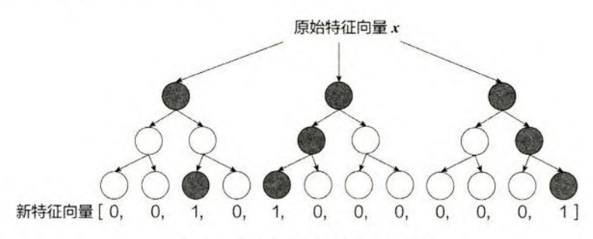
GBDT进行特征转换工程
利用训练集训练好GBDT模型，完成从原始特征向量到新的离散型特征向量的转化.
一个训练样本在输人GBDT的某一子树后，会根据每个节点的规则最终落人某一叶子节点，把该叶子节点置为1，其他叶子节点置为0,所有叶子节点组成的向量即形成了该棵树的特征向量，把GBDT所有子树的特征向量连接起来，即形成了后续LR模型输人的离散型特征向量

Slide 10
GBDT+LR
优势：
决策树的深度决定了特征交叉的阶数。如果决策树的深度为4,则通过3次节点分裂，最终的叶节点实际上是进行三阶特征组合后的结果，如此强的特征组合能力显然是FM系的模型不具备的.
推进了特征工程模型化.
深度学习模型通过各类网络结构、Embedding层等方法完成特征工程的自动化，都是GBDT+LR开启的特征工程模型化这一趋势的延续.
劣势：
GBDT容易产生过拟合
GBDT的特征转换方式实际上丢失了大量特征的数值信息
增加工程量和部署工作

Slide 11

03 LS-PLM
We can read of things that happened 5,000 years ago in the Near East, where people first learned to write.

Slide 12
LS-PLM
阿里巴巴曾经的主流推荐模型“大规模分段线性型(Large Scale Piece-wise Linear Model)
在2017年才被阿里巴巴公之于众，但其实早在2012年，它就是阿里巴巴主流的推荐模型，并在深度学习模型提出之前长时间应用于阿里巴巴的各类广告场景.
LS-PLM的结构与三层神经网络极其相似，在深度学习来临的前夜，可以将它看作推荐系统领域连接两个时代的节点.
又被称为MLR(Mixed Logistic Regression,混合逻辑回归）模型，现在被称作XFTRL.

Slide 13
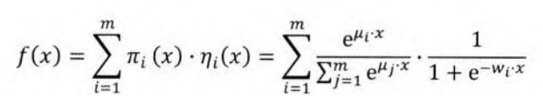
LS-PLM
分而治之的思路，先对样本进行分片，再在样本分片中应用逻辑回归进行CTR预估.
如果CTR模型要预估的是女性受众点击女装广告的CTR那么显然，我们不希望把男性用户点击数码类产品的样本数据也考虑进来，因为这样的样本不仅与女性购买女装的广告场景毫无相关性，甚至会在模型训练过程中扰乱相关特征的权重.
先对全量样本进行聚类，再对每个分类施以逻辑回归模型进行CTR预估.
超参数“分片数”m可以较好地平衡模型的拟合与推广能力
这部分样本的话语权

Slide 14
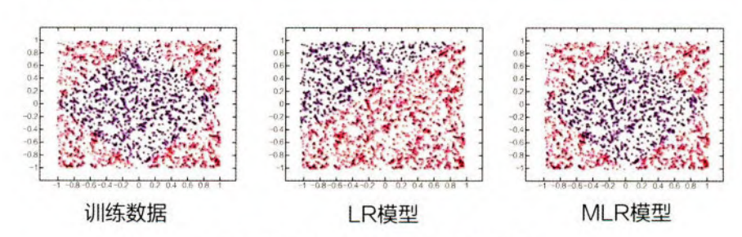
LS-PLM
LS-PLM具有样本分片的能力，因此能够挖掘出数据中蕴藏的非线性模式，省去了大量的人工样本处理和特征工程的过程
模型的稀疏性强：LS-PLM在建模时引人了L1和L2l范数，可以使最终训练出来的模型具有较高的稀疏度，使模型的部署更加轻量级

Slide 15
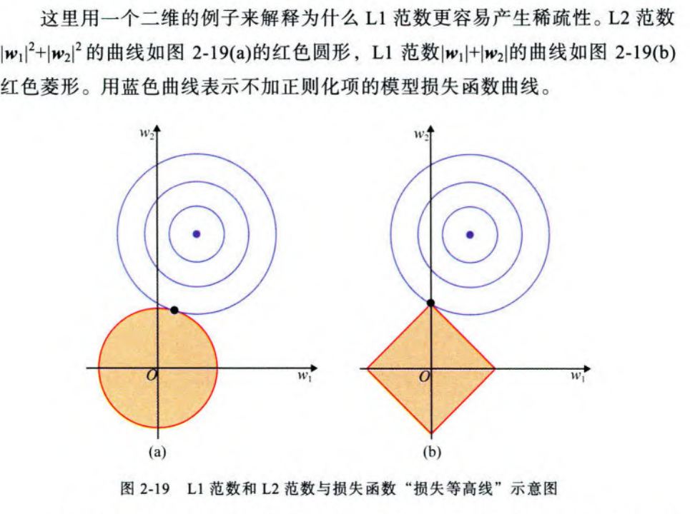
补充

Slide 16
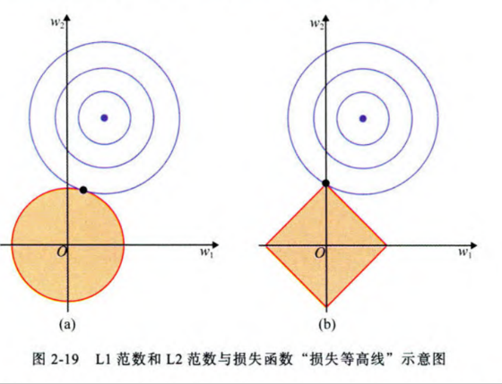
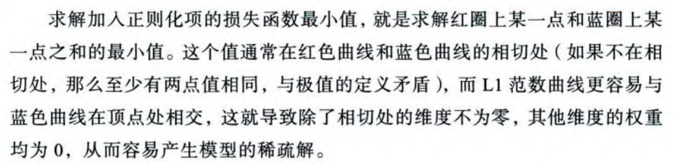
补充

Slide 17
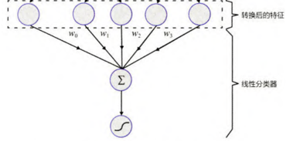
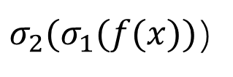
LS-PLM
LS-PLM可以看作一个加人了Attention机制的三层神经网络模型，其中输人层是样本的特征向量，中间层是由m个神经元组成的隐层，其中是分片的个数，对于一个CTR预估问题，LS-PLM的最后一层自然是由单一神经元组成的输出层。
在隐层和输出层之间，神经元之间的权重是由分片函数得出的注意力得分来确定的。也就是说，样本属于哪个分片的概率就是其注意力得分.
${σ_{2}(σ}_{1}(f(x))$)

Slide 18

04
总结
We can read of things that happened 5,000 years ago in the Near East, where people first learned to write.

Slide 19
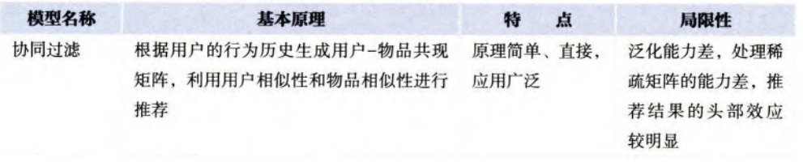
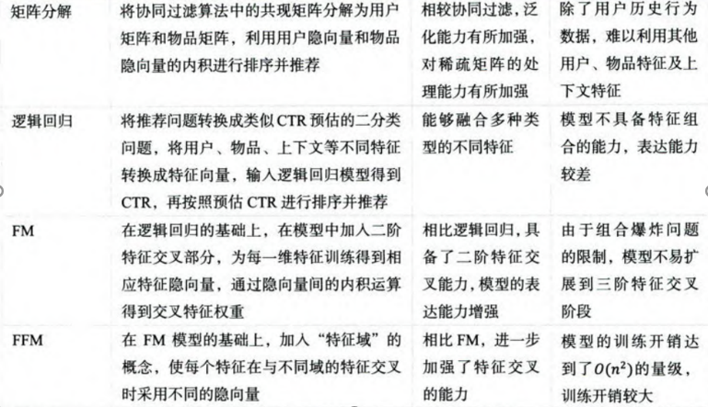
总结
Notes:
请学生简述算法原理

Slide 20
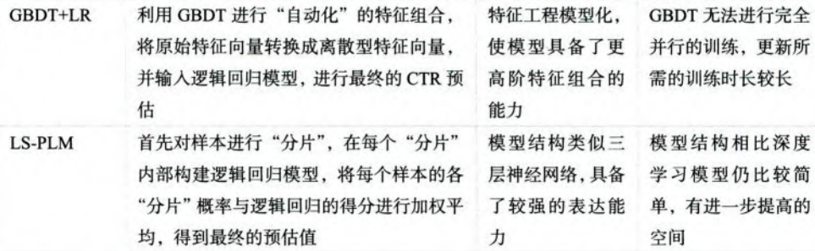
总结

Slide 21
本周作业
GBDT防止过拟合的方式．
NN的前向推到和反向递推过程．
Reference：
L1正则化与L2正则化 - 知乎 (zhihu.com)

Slide 22
THANKS
DESIGNED BY 2xh

